Slide 1

EVENT MARKETING
„Pseudoevent“
PhDr. Ing. Mgr. Renáta Pavlíčková, MBA

Slide 2
Pseudoudálost
Pseudoudálost je pojem, který do studia masových médií vnesl roku 1961 Daniel Joseph Boorstin, a to ve své knize The Image. Guide to Pseudo-events in America.
Boorstin pseudoudálost definuje jako událost, která je inscenovaná pro média a bez jejich existence by se nestala.
Na rovině mediální produkce výsledek pseudoudálosti Boorstin nazývá „syntetická zajímavost“.
Dle jeho mínění syntetické zajímavosti vytlačují z médií „aktuální skutečnost“.

Slide 3
Pseudoudálost
Typickou pseudoudálostí jsou tiskové konference, politická prohlášení apod.
Dnes však rysy pseudoudálosti nese většina sociálních jevů, neboť sociální aktéři vědí, že média existují a povětšinou usilují o to, aby o nich referovala (například přidávání barviva do jídla koním královské gardy v Británii, aby jejich exkrement měl
v televizi pastelovou barvu, jak připomněl Umberto Eco).
Boorstinův pojem přijali a rozvinuli David Altheide a Robert Snow ve svém konceptu „mediální logiky“.

Slide 4

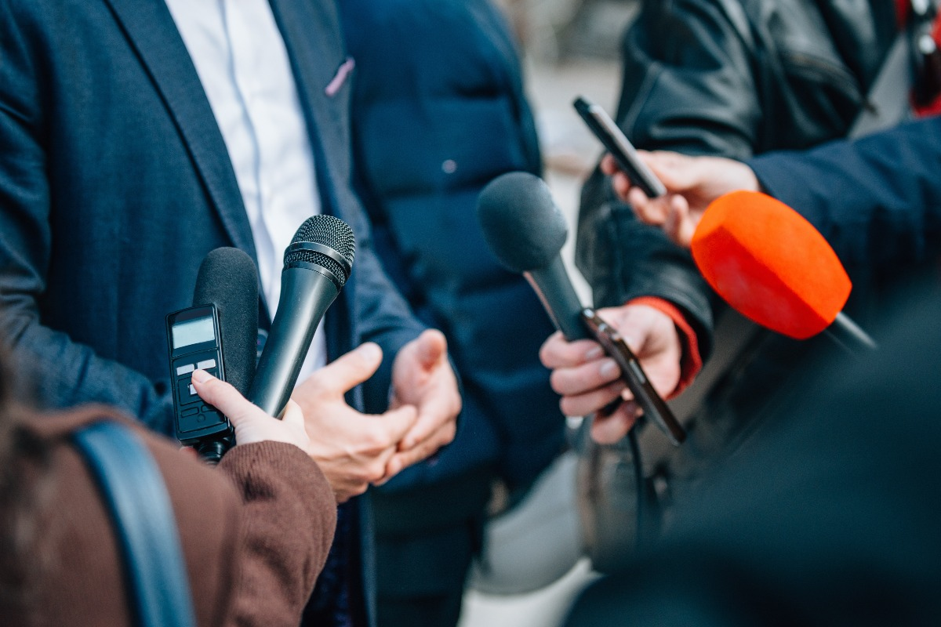
Pseudoevent
Jakákoli inscenovaná aktivita, která přitáhne pozornost médií
a veřejnosti.

Slide 5

Děkuji za pozornost a těším se na příště.
EVENT MARKETING

